Slide 1
Лабораторная работа № 11
Программирование в командном процессоре ОС UNIX. Командные файлы
Студент: Шах Дхирадж
Группа: НПИбд-02-20
№ ст. билета: 1032195900

Slide 2
Цель работы:
Какова цель этой работы?
Изучить основы программирования в оболочке ОС UNIX/Linux. Научиться писать небольшие командные файлы.
Зачем?
В этой лабораторной работе мы изучаем основы программирования в оболочке ОС UNIX / Linux. Мы учимся писать небольшие командные файлы.

Slide 3
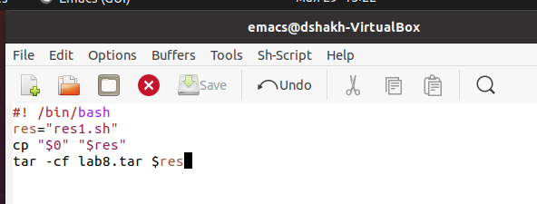
Задачи и резултаты:
1. Напишем скрипт, который при запуске будет делать резервную копию самого себя в другую директорию backup в вашем домашнем каталоге. При этом файл будет архивироваться архиватором tar.

Slide 4
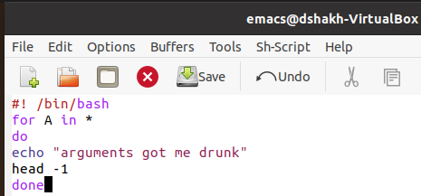
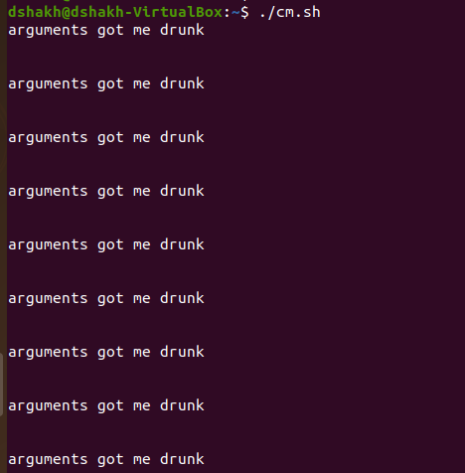
2. Напишем пример командного файла, обрабатывающего любое произвольное число аргументов командной строки, в том числе превышающее десять.

Slide 5
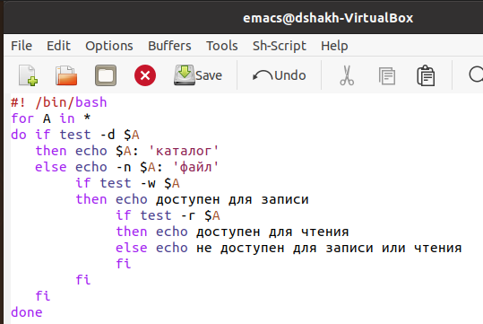
3. Напишем командный файл — аналог команды ls (без использования самой этой команды и команды dir).

Slide 6
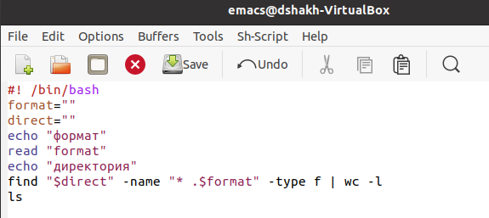
4. Напишем командный файл, который получает в качестве аргумента командной строки формат файла и вычисляет количество таких файлов в указанной директории.
ВЫВОД: В ходе работы я изучила основы программирования в оболочке ОС UNIX/Linux. Научился писать небольшие командные файлы.

